Slide 1

Diagramas del modelo de dominio del proyecto GA2-220501093-AA2-EV01
Aprendiz Digital SENA I J Gallardo Navaro

Slide 2

Indicadores de logros
Indica los diagramas que existen para modelar
Maneja herramienta de software para apoyar la elaboracion de los diagramas
Diagrama con UML los artefactos del sistema
Elabora documento plantilla de casos de usos con base en los estandares de documentacion

Slide 3
Introducción
Objetivo:
Modelar el dominio del sistema "Censo Rural" mediante diagramas UML para representar:
Entidades clave (comunidades, habitantes, formularios).
Relaciones y funcionalidades del sistema.
Estructura modular del repositorio DBInterface.
Herramientas:
Draw.io / StarUML para diagramación.
Metodología Ágil (entregas incrementales).

Slide 4

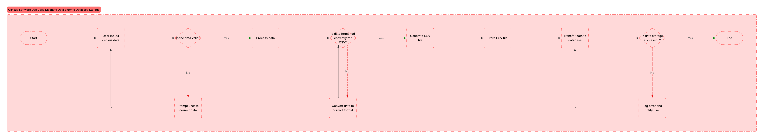
Diagrama de Paquetes
NOTA: Describe la arquitectura del software a cpnstruir oriendada a soluciones opensource.

Slide 5

Indica los diagramas que existen para modelar
Los diagramas a modelar seran deribados de los requerimientos e historias de usuarios, la especificación de los casos de usuario para el desarrollo de cada módulo y cada especificación, estas representaciones graficas de nuestro proyecto debe representar claramente su funcionamiento, por lo cual el proyecto se abordara a través de módulos independientes entregables implementando la tecnología XP para organizar el flujo de tareas, dentro de los diagramas a representar estarían: clases, objetos, de flujo, caso de uso, de componentes, de estado y secuencia.

Slide 6
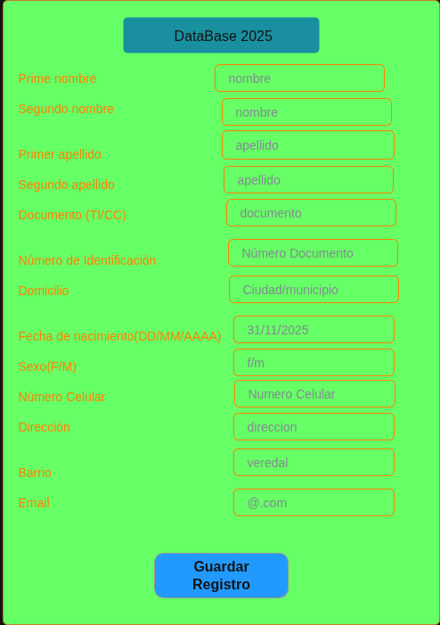
Paquete principales
Gestión de Datos: Procesamiento y validación de datos.
Interfaz Gráfica: Tkinter para captura de información.
Base de Datos: SQLite para almacenamiento local.

Slide 7
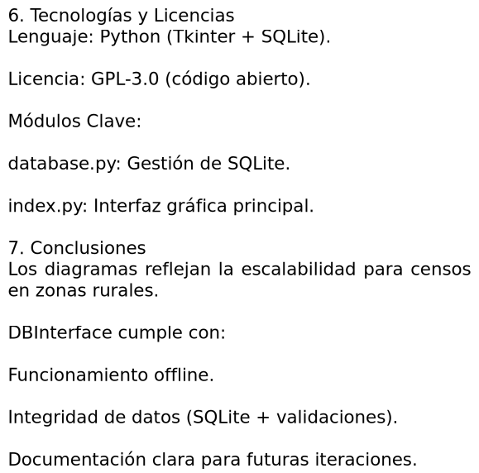
Registrar habitante
Generar Reporte
Actor: Administrador
Flujo:
Ejecuta statisk.ipynb.
Filtra datos por comunidad.
Exporta reporte en PDF/Excel.
5. Requisitos Cubiertos
Requisito Diagrama Relacionado
Captura offline de datos Clase FormularioCensal
Almacenamiento seguro Paquete Base de Datos
Análisis estadístico Caso de Uso "Generar Reporte"
Documentación clara para futuras iteraciones.
Diagrama platilla Caso de uso

Slide 8


Slide 9

Título

